Slide 1
Futuro de la configuración y futuro profesional
EGC
Varias páginas de integración continua están adaptadas de Marty Stepp http://www.cs.washington.edu/403/ y Bruce Altner y Brett Lewinski (NASA)

Slide 2
¿Qué problema recurrente hemos tenido en la ejecución de las prácticas? ¿Y entre la ejecución en vuestras plataformas de desarrollo?

Slide 3
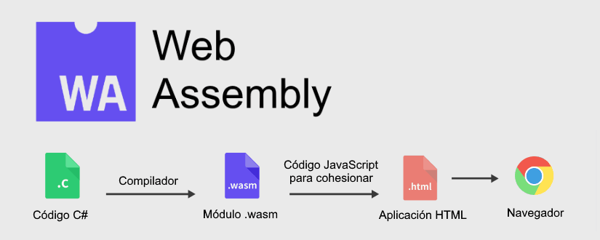

Slide 4

Encapsulando un hola mundo Python en chrome
Encapsulando un hola mundo Python en chrome
Pyodide is a port of CPython to WebAssembl. Pyodide makes it possible to install and run Python packages in the browser

Slide 5
¿Qué hace esta web?
<head>
<script src="https://cdn.jsdelivr.net/pyodide/v0.20.0/full/pyodide.js"></script>
<script>
async function main() {
let pyodide = await loadPyodide({
indexURL : "https://cdn.jsdelivr.net/pyodide/v0.20.0/full/"
});
console.log(pyodide.runPython("print('Hello, world from the browser!')"));
};
main();
</script>
</head>

Slide 6
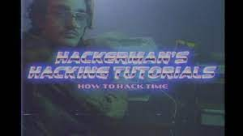
https://python-browser-editor.onrender.com

Slide 7
La informática cambia rápido.
Proactividad. ¿No tienes claro qué deseas estudiar?
Lo que no quieres. Saber aquello que quieres es importante, pero frente a las mil dudas que te pueden asaltar empezar a descartar aquellas profesiones en las que seguro que no encajas es un buen punto de partida.
Un futuro profesional pasa también por plantearse si serías capaz de hacerlo sin cobrar. [planteárselo != hacerlo]
La decisión sobre tu futuro profesional debe de ser tuya.
¿eres capaz de explicar lo que quieres?
El desarrollo que habéis visto en estos años cambiara dentro de no mucho.
Docker → Podman
Vagrant → ZeroVM
Ansible → Flatpak
Webassembly
…

